Slide 1
International Museum Day 國際博物館日
May 18th

Slide 2
Origin & Goal
Origin
Goal
1977年5月18日，由國際博物館協會（ICOM，International Council of Museums）制定，並從當年起開始舉辦。
號召世界各國關注博物館和文化事業，促進世界博物館事業的健康發展。

Slide 3
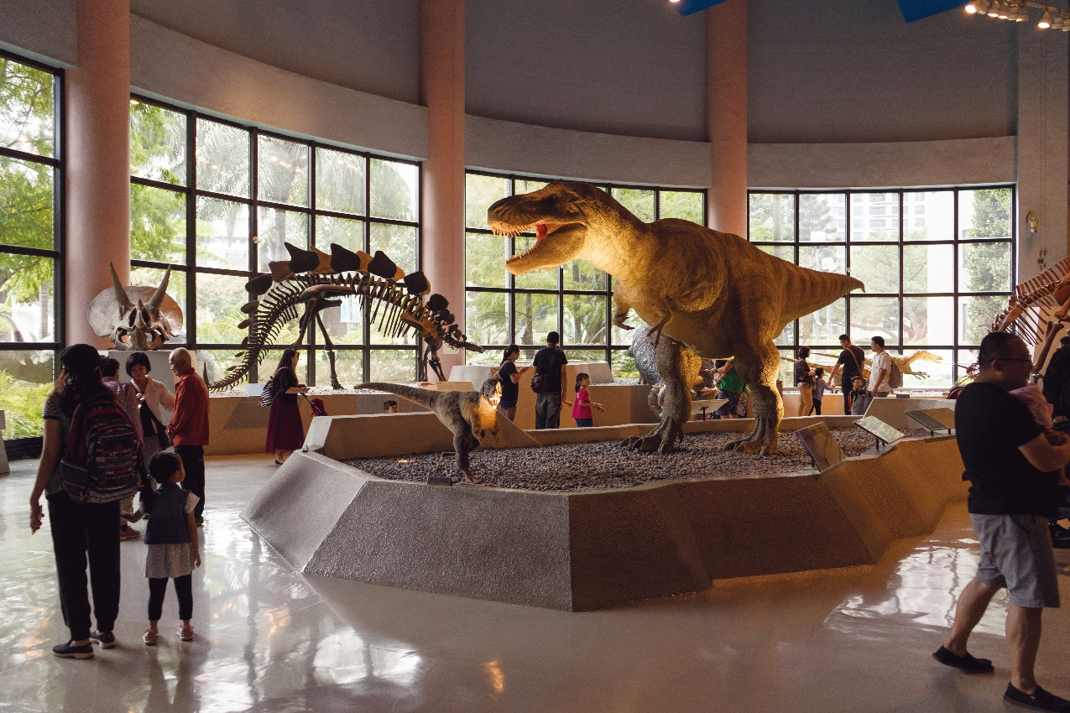
Museum

Slide 4
In the museum
Do not
Touch.
Keep your
voice down.
Do not
run around.
Do not eat
& drink.

Slide 5
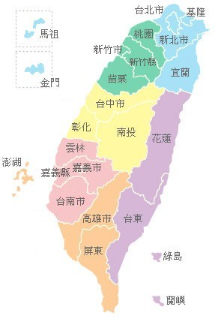
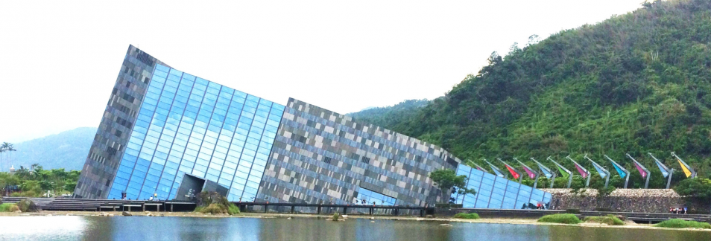
Museums In Taiwan
台北市
故宮博物院
新北市
鶯歌陶瓷博物館
基隆市
國立海洋科技博物館
新竹市
眷村博物館
宜蘭市
蘭陽博物館
台中市
國立自然科學博物館
嘉義縣
故宮南院
花蓮市
七星柴魚博物館
台南市
奇美博物館
台東市
國立台灣史前文化博物館
高雄市
國立科學工藝博物館
屏東縣
國立海洋生物博物館

Slide 6
Video
『英語/動漫』去博物館&小朋友禮儀培養-寶寶巴士英文版
https://52movs.com/mov/52675636.php

Slide 7
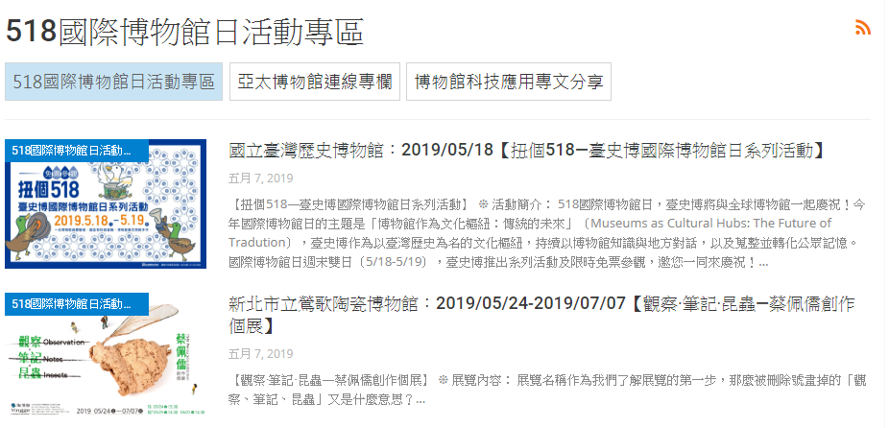
Information
中華民國博物館協會518國際博物館日活動專區/
http://www.cam.org.tw/category/column/518%E5%9C%8B%E9%9A%9B%E5%8D%9A%E7%89%A9%E9%A4%A8%E6%97%A5%E6%B4%BB%E5%8B%95%E5%B0%88%E5%8D%80/

